Slide 1

Exemple de algoritmi - Liste și stive
Coordonator : Lect. Univ. Dr. Sabo Cosmin
Echipa: Danciu Silvia si Cira Aurica
Specializarea :Matematica-Informatica , Anul II

Slide 2
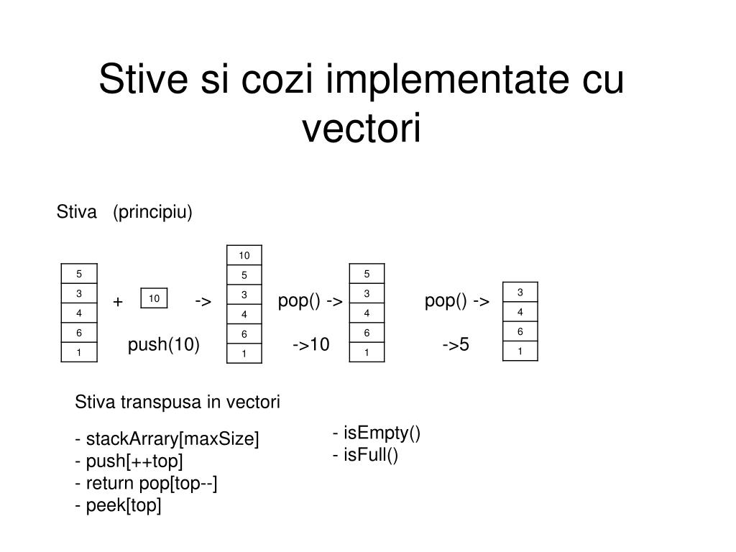
1. Stivă (structură de date)
O stivă (engleza stack) este o structură de date ale cărei elemente sunt considerate a fi puse unul peste altul, astfel încât orice element adăugat se pune în vârful stivei, iar extragerea unui element se poate face numai din vârful acesteia, în ordinea inversă celei în care elementele au fost introduse, asemănător cu modul în care ai aranja mai multe farfurii una peste alta.

Slide 3
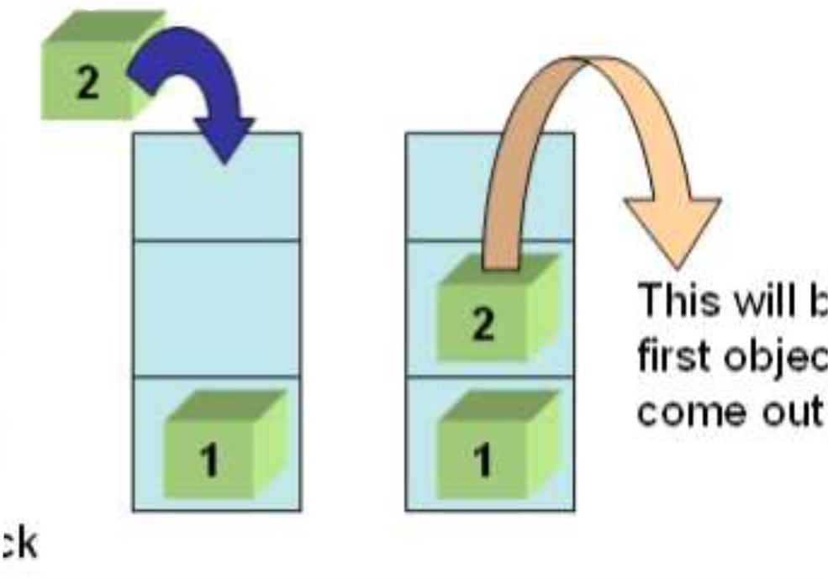
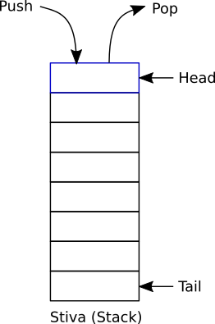
1.Crearea
Pentru a crea o stiva vidă se ințializează vârful stivei cu –1 (vârful stivei indică întotdeauna poziția ultimului element, acestea fiind memorate începând cu poziția 0).
2.Inserarea
Pentru a insera un element e în vârful stivei S (operația push) este necesară, în primul rând, verificarea stivei pentru a stabili dacă este sau nu plină. Dacă acest lucru este îndeplinit, se memorează elementul și se incrementează dimensiunea; în caz contrar sarcina nu se poate îndeplini.
3.Extragerea
Pentru a extrage un element din vârful stivei (operația pop) trebuie ca stiva să nu fie vidă. Dacă nu este, atunci se reține valoarea din vârful stivei într-o variabilă e și se decrementează vârful.

Slide 4
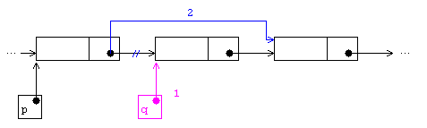
2. Listă (structură de date)
O listă este o colecție de elemente de informație (noduri), legate între ele prin referinte, realizându-se, astfel, o stocare necontiguă a datelor în memorie. Lungimea unei liste este dată de numărul de noduri din listă.
Structura corespunzătoare de date trebuie să permită determinarea eficientă a primului sau ultimului nod din structură și care este predecesorul sau succesorul unui nod dat, dacă există.

Slide 5
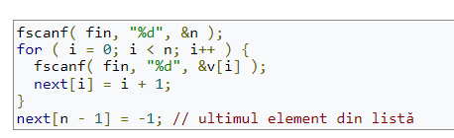
Crearea unei liste
Vom folosi -1 ca terminator de listă.
Observăm că fiecare element se leagă de cel de după el, mai puțin ultimul.

Slide 6
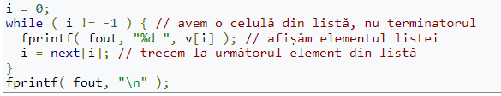
Afișarea unei liste
Ce complexitate are scrierea unei liste?
Desigur O(n), ca și scrierea unui vector.

Slide 7
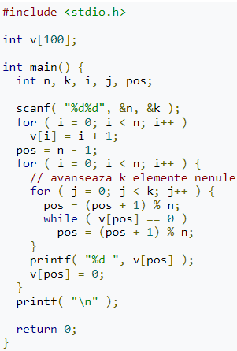
Exemplu :Aplicație 1: v-ați ascunselea
n copii numerotați de la 1 la n și așezați în cerc numără la v-ați ascunselea, din k în k, începînd cu copilul 1. Date n și k să se afișeze ordinea în care ies copiii din cerc.
O rezolvare simplă este să memorăm numerele de la 1 la n într-un vector și apoi să avansăm k elemente și să afișăm elementul curent, iar apoi să îl setăm pe zero. Reluăm căutarea de n ori, ignorînd elementele zero:
Dacă mai avem i copii în cerc îi vom număra de k/i ori. Restul elementelor fiind zero, vom face k/i parcurgeri ale întregului vector. Dacă considerăm că pornim cu k aproximativ egal cu n, vom face circa n*k/i avansuri. Rezultă numărul de operații total (considerînd k = n ca fiind
Număr operații = n*n/n + n*n/(n-1) + n*n/(n-2) + ... + n*n/2 + n*n/1. Dăm factor comun n2:
Număr operații = n2(1/n + 1/(n-1) + 1/(n-2) + ... + 1/2 + 1/1).

Slide 8
Bibliografie
https://ro.wikipedia.org/wiki/Listă_(structură_de_date)
https://www.google.com/search?q=imagini++stive+si+liste+gid&tbm=isch&ved=2ahUKEwippJyK2KL2AhVQi_0HHQsWAYoQ2-cCegQIABAA&oq=imagini++stive+si+liste+gid&gs_lcp=CgNpbWcQA1CbjhNY55wTYOmdE2gAcAB4AIABiQKIAcsGkgEFMS4yLjKYAQCgAQGqAQtnd3Mtd2l6LWltZ8ABAQ&sclient=img&ei=1uYcYqlh0Jb27w-LrITQCA&bih=723&biw=1496&client=opera&hs=LQl#imgrc=Cg3aJRy1wjIPrM&imgdii=hLKHe5WFhzcQeM
https://www.algopedia.ro/wiki/index.php/Clasa_a_VII-a_lecția_2_-_26_sep_2019

